Slide 1
eBPFプログラムによる安全かつ透過的なVM内システム監視機構
九州工業大学
堀 恭介 光来 健一
2024/3/19

Slide 2
VM内のシステムの監視
IaaS型クラウドは仮想マシン (VM) を提供
  利用者はVM内のシステムを自由に管理
クラウドはVM内の情報を活用することで高度な監視サービスを提供可能
  例：VMへの攻撃者の侵入を安全に検知
  例：DoS攻撃によるシステムの性能低下を検知
クラウド
監視システム
VM
情報取得
Notes:
ドス
オートスケールを説明に入れる
この研究の背景にVM内のシステムの監視に対する需要の増加が挙げられます。IaaS型クラウドは仮想マシン（VM）を提供する形になっています。このクラウドではユーザがVM内のシステムを自由に管理することが可能です。このシステムの中でクラウドはVM内の情報を取得して活用しています。例としてVMの性能を監視することでオートスケールするかどうかを判断しています．これはVM内の情報を用いることでより的確なスケールアウトが可能であるためです．また，攻撃者のVMへの侵入を安全に検知するというものもあります．

Slide 3
エージェント方式
VM内にエージェントをインストールし、クラウド側と通信
  OS上で動作するプロセスとして実行
    例：Amazon CloudWatchエージェント
    VM内のシステムのログや性能データの収集、ログの分析など
  OS内で動作するカーネルモジュールとして実行
    例：IBM Cloudのモニタリング・エージェント
    VM内で実行されたシステムコールに関する情報の収集も可能
クラウド側
エージェント
監視システム
VM
エージェント
OS
Notes:
クラウドによるVMの監視手法としてはエージェント方式が一般的とされています．
前者後者は使わない
これはVM内にエージェントと呼ばれるソフトウェアを組み込み、クラウド側と通信して情報を取得する方法です。
エージェントはプロセスで実行する場合とカーネルモジュールとして実行する場合があります。プロセスの例がAmazon CloudWatchエージェントであり、
ログやメトリクスの収集、ログやトレースの分析などを行います。一方、カーネルモジュールの例がIBM Cloudのモニタリング・エージェントであり、
この方法であればVM内で実行されたシステムコールに関する情報の収集も可能です。

Slide 4
エージェント方式の問題点
VMの利用者がエージェントの保守・管理を行う必要がある
  保守を怠るとシステムの脆弱性となる可能性がある
プロセスとして実行する場合
  取得できない情報が存在する
カーネルモジュールとして実行する場合
  システムの不安定化につながる可能性がある
クラウド側
エージェント
監視システム
VM
エージェント
情報
OS
Notes:
より多くの情報を取得できます．一方で，
プロセス→システムが不安定になることはない
カーネルモジュール→たくさんの情報を取得できる
一方，エージェント方式には問題点も存在します．まず、エージェントの保守や管理をVMの利用者が行う必要があります．ここでいう保守や管理とは、インストール、バージョンアップなどであり、まず導入時にインストール作業が必要になります。また、これらの作業を怠るとVM自体が堅牢であってもシステムの脆弱性となる可能性があります．また、エージェントを実行するプロセスとカーネルモジュールは一長一短であります．プロセスはOS内にないため取得できない情報が存在します．また、カーネルモジュールとして実行するとシステムが不安定になる可能性があります。
また、カーネル内なのでOSのバージョンに合わせてバージョンアップし対応する必要があります。そうしないと動かなくなる可能性があります。

Slide 5
イントロスペクション方式
VMのメモリや仮想ディスクに直接アクセスし、情報を取得
  メモリ上にあるOSのデータ構造やファイルシステムを解析
  エージェント方式の問題を解決できる
様々な問題があるため実際にはあまり用いられていない
  OSに合わせた低レベルな解析が必要となり、開発が難しい
  VMのメモリやディスクが暗号化されていると情報を取得できない
クラウド側
OS
VM
監視システム
暗号化
SEV
メモリ
仮想ディスク
仮想ディスク
Notes:
この問題を解決するために，イントロスペクション方式が提案されています．
この方法は・・・ものです．
取得例として・・・ことで
・・
また，・・・ことで
・・・
この方法であれば・・です．

Slide 6
提案：TeleBPF
VMにeBPFプログラムを動的に送り込み、OS内で安全に実行
  eBPF：システムを監視するために用いられているLinuxの機構
  eBPFプログラムを安全かつ高機能なエージェントとして利用
eBPFプログラムからの情報を基にVM内のシステムを監視
  クラウド上で動作する監視システムがVM内のeBPFプログラムと通信
  eBPFプログラムが収集したシステム情報を取得
VM
クラウド側
監視システム
通信
eBPFプログラム
OS
Notes:
仕組み
TeleBPFでは，eBPFプログラムからの情報を基にVM内のシステムを監視します．
そこで本研究の提案としてTeleBPFを挙げます。TeleBPFはVMにeBPFプログラムを送り込んで実行することで安全に監視するシステムです．
ここでのeBPFは拡張バークレーパケットフィルタ（extended Berkeley Packet Filter の略）であり、作成したプログラムをOS内で安全に実行することで性能等を監視するために用いられるLinuxの機構です。
流れとしてはクラウド側で既存のeBPFアプリケーションを実行し、VM内のTeleBPFプロキシ経由でeBPFプログラムをVM内のOSにロードします。
そしてeBPFプログラムが取得した情報はTeleBPFプロキシ経由で返されます．この方法であれば既存のeBPFアプリケーションを実行可能です．

Slide 7
従来の方式に対する利点
事前のインストールや保守作業を行う必要がない
  常に最新のeBPFプログラムが動的に送り込まれる
OS内の詳細な情報を直接かつ安全に取得可能
  eBPFプログラムはロード時に検査器を用いて安全性が検査される
VMのメモリ暗号化の影響を受けない
  eBPFプログラムはVM内で実行され、復号された情報にアクセス可能
既存の方式
TeleBPF
SEV
VM
SEV
メモリ
エージェント
OS
VM
eBPFプログラム
エージェント
OS
Notes:
比較対象：エージェント、主にカーネルモジュールとして実行する場合のエージェント、イントロスペクション
例：変なメモリにアクセスしない（危険をもちいるなら,OSを破壊してしまう可能性がある）
無限ループしてシステムが応答しなくならないようにするために・・・
この方法はエージェント方式と比べて様々な利点を持っています．
まず・・・ありません．
これは下のようにエージェントをインストールするわけでは無く・・・仕組みとなっているためです．
また，先ほどのプロセスとカーネルモジュールの一長一短の問題もTeleBPFであれば解決されます．
eBPFプログラムはOS内で実行されるため，プロセスとして実行した場合と異なり・・・
またeBPFには検査器という機能があり，プログラムのロード時にプログラムの安全性が検査されるため，カーネルモジュールとして実行した場合と異なりシステムが不安定にはなりません．

Slide 8
TeleBPFを用いた透過的な監視
既存のeBPFアプリケーションをVM内の情報取得に利用可能
  eBPF用の様々なフレームワークを利用して新規開発することもできる
一般的なeBPFアプリケーションの実行の流れ
  eBPFプログラムをOSにロードし、システムイベントに関連づけ
  イベント発生時にeBPFプログラムが実行され、OS内の情報を取得
  これらの処理をeBPF関連システムコールで制御
eBPFアプリケーション
eBPFプログラム
情報
eBPF関連システムコール
OS
Notes:
・・・，加えてeBPF用の様々なフレーム・・・
システムイベントの例：ディスクの読み書き，プログラム実行など
一般的なeBPFの話をするので、クラウドのOSとは言わない
このことから横取りの話につなげる

Slide 9
eBPF関連システムコールの転送
eBPF関連システムコールの呼び出しを高速に横取り
  Zpoline [Yasukata+, ATC'23] を用いて呼び出し箇所を実行時に書き換え
  TeleBPF共有ライブラリで定義した関数を実行
システムコールをVM内のTeleBPFプロキシに高速に転送
  VM専用の通信機構のVMソケット (Vsock) を用いて種類や引数を送信
  VM内でシステムコールを代理実行し、実行結果を返送
クラウド側
eBPFアプリケーション
VM
コンテナ
TeleBPFプロキシ
監視対象
システム
システムコール
横取り
システムコール
OS
TeleBPF共有ライブラリ
eBPFプログラム
Notes:
Zpolineというツール（ものは使わない）
このときにVM内の監視対象システムはコンテナに隔離している，これはプロキシを監視対象システムから保護する目的がある．
eBPFアプリケーションがeBPFプログラムを透過的にVM内に送り込んでアクセスできるようにするために，TeleBPFではeBPF制御システムコールの転送を行います．このシステムコールの例として・・や・・があります．そして，・・．流れとしてはまずアプリケーションが・・します．そして・・します．

Slide 10
特殊ファイルへのアクセスの転送
eBPFのために用いられる特殊ファイルのアクセスもVMに転送
  例：トレースポイントの情報やeBPFプログラムによるログ出力の取得
一般的なファイル関連システムコールを横取り
  openシステムコールなどはファイル名で判別して転送
    返り値のファイル記述子は一定の値を加えた複製を作成して返送
  ファイル記述子を引数にとるシステムコールは値で判別して転送
クラウド側
eBPFアプリケーション
openの返り値（fd=105）
VM
TeleBPFプロキシ
open, read, ...
open
アクセス
fd=5
TeleBPF共有ライブラリ
readの引数（fd=105)
特殊ファイル
Notes:
・（TeleBPFでは，）一般的なファイル関連システムコールを横取り
これら一般的に使用されるシステムコールは，全てのそのシステムコールを横取りするとクラウド側で直接システムコールを実行することができなくなってしまうため，ファイル名やファイル記述子で判別を行っている．
具体的な流れとして，下の図でopen,readを用いて説明します．
1:openシステムコールはファイル名を引数にとるので，ファイル名で判別し，横取りして引数を転送
２：TeleBPFプロキシが代わりにじっこうしファイル記述し５を得ます
３：ここで一定の値，今回では１００を加えた複製を作成しこのような形で返送します
４：次にreadシステムコールが実行されると，同様に横取りし転送しますが，readシステムコールは引数にファイル記述子をとるので，このときに先ほどの１０５を引数として判別し，横取りして転送します
以上の流れで区別を行っています

Slide 11
VM内外でのリングバッファの共有
情報取得のためにVM内に作成されるリングバッファを共有
  VM内のeBPFプログラムがリングバッファに情報を格納
  VM外のeBPFアプリケーションはリングバッファから情報を取得
リングバッファ共有に使われるmmapシステムコールを横取り
  リングバッファに対応するファイル記述子が指定された場合のみ転送
  返り値のリングバッファのアドレスに対応するVMのメモリをマップ
クラウド側
eBPFアプリケーション
VM
TeleBPFプロキシ
情報
mmap
mmap
TeleBPF共有ライブラリ
アドレス
OS
リングバッファ
Notes:
mmapも一般的に使用されるシステムコールなので，リングバッファに対応するファイル記述子が指定された場合のみこのような形で転送します．
１：プロキシが代わりにmmapを実行すると，返り値としてリングバッファのアドレスを得ます．
３：受け取った側はそのアドレスに対応するVMのメモリをマップすることにより，このように情報を取得できます
そのため、こういったeBPFアプリケーションに対応するためには、・・・
KVMonitor：KVM（仮想化ソフトウェア）において既存の監視システムIDSをホストOSにオフロードするシステム
+100はほとんどのシステムコールに追加する

Slide 12
実験
TeleBPFの有効性を確認する実験を行った
  TeleBPFを用いて既存のeBPFアプリケーションの動作を確認
  eBPFアプリケーションの実行にかかる時間を測定
比較対象
  VM内で実行した場合
  TeleBPFプロキシとの通信にTCP/IPを用いた場合
 | ホスト | VM
CPU | Intel Core i7-10700 | 1
メモリ | 64GB | 1GB
OS | Linux 5.15.0-89 | Linux 5.15.0-89
仮想化ソフトウェア | QEMU-KVM 8.0.0 | -
Notes:
BCC：BPFによるプログラム作成を支援するためのライブラリ
システムコールを転送しない場合
ここでTeleBPFについての実験を行いました．
今回・・
・・
そして．．
まず，・・
そして・・
実験に使用したマシンなどの性能は次のようになっています．

Slide 13
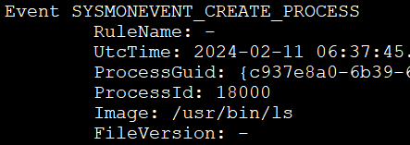
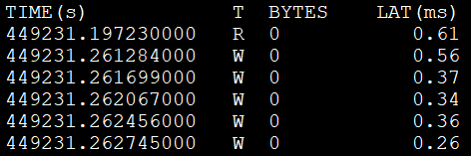
動作確認
システムの挙動を監視するMicrosoft Sysmon for Linuxを実行
  libbpfを用いてC言語で記述
  VM内でのプロセスの実行・終了時にログが出力されることを確認
ディスクアクセスのレイテンシを監視するプログラムを実行
  BPF Compiler Collection (BCC) を用いてPythonで記述
  VM内のディスクアクセスにおける性能についての詳細情報を取得
Sysmonのログ
ディスクアクセスのレイテンシ
Notes:
libbpfとは別のフレームワーク
lat=継続時間 T=形（書込みか読み込みか）
2つの環境変数を指定（LIBZPHOOK＝フック（特定の箇所で処理を追加）、LD_PRELOAD＝ラップ（機能やデータを別の形、形式にする））
send?open?
まず，動作確認として・・
結果下の写真のようになり，・・
また・・しました．
結果は右の通りであり，・・
また，kfuncs等は・・
それ以外のイベントには対応しました．

Slide 14
TeleBPFの基本性能
TeleBPFが転送するシステムコールの実行時間を測定
  TeleBPFを用いると0.38〜267倍の時間がかかる(平均51倍)
  Vsockにより平均10%の高速化
リングバッファから情報を取得するのにかかる時間を測定
  VMによる仮想化オーバヘッドの削減により1.8倍の高速化
Notes:
VM内部で実行する場合と比べ，VsockでのTeleBPFは・・・，TCPと比べVsockでは・・・
TCPでも高速化するのはなぜ？→リングバッファには通信がないため，通信がない分仮想化によるオーバヘッドが大きく共有メモリの使用では仮想化によるオーバヘッドの影響が大きいため
＊今回、情報取得部分につきましては、先ほどの動作確認にあった２つのプログラムを用いてそれぞれオーバーヘッドを計測しました。
次にアプリケーションの実行時間をロード部分と情報取得部分に分けて計測しました．
ロード部分は左下であり，結果約90ミリ秒増加しました．しかしこれはアプリケーションの実行開始時にのみ行われるため影響は小さいと考えられます．
一方，情報取得部分は→下であり，結果約0.4ミリ秒増加しました．これはロード部分と違いアプリケーションの情報取得の動作毎に繰り返し頻繁に行われるためより改善するべき部分であると考えられます．
また・・でした．このため性能においてTeleBPFが劣っているわけではないと考えられます．

Slide 15
TeleBPFを用いたSysmonの性能
eBPFプログラムの初期化処理にかかる時間を測定
  TeleBPFを用いるとVM内で実行するより70%高速
    通信オーバヘッドは増えたが、仮想化オーバヘッドが減ったため
  Vsockを用いるとTCP/IP通信を用いるより60%高速
eBPFプログラムから情報を取得するのにかかる時間を測定
  リングバッファからの情報取得時間が13%減少
Notes:
続いて，先ほどのSysmon for Linuxを用いた際のオーバヘッドの測定です
VM内部で実行する場合と比べ，VsockでのTeleBPFは・・・，TCPと比べVsockでは・・・
前のスライドより高速化が小さいのはなぜ？→元々のオーバヘッドが少なく，通信が占める時間の割合が小さい，つまりTeleBPFを使っても使わなくても時間がかかる動作に差があまり見られないため
VMのCPU数によってmmapの使用回数が変わるため
＊今回、情報取得部分につきましては、先ほどの動作確認にあった２つのプログラムを用いてそれぞれオーバーヘッドを計測しました。
次にアプリケーションの実行時間をロード部分と情報取得部分に分けて計測しました．
ロード部分は左下であり，結果約90ミリ秒増加しました．しかしこれはアプリケーションの実行開始時にのみ行われるため影響は小さいと考えられます．
一方，情報取得部分は→下であり，結果約0.4ミリ秒増加しました．これはロード部分と違いアプリケーションの情報取得の動作毎に繰り返し頻繁に行われるためより改善するべき部分であると考えられます．
また・・でした．このため性能においてTeleBPFが劣っているわけではないと考えられます．

Slide 16
まとめ
eBPFプログラムを動的にVMに送り込み、VM内のシステムの情報を安全に取得するTeleBPFを提案
  Zpolineを用いてシステムコールの呼び出しを高速に横取り
  Vsockを用いてシステムコールをVMに高速転送して代理で実行
  VMのメモリを共有することでリングバッファからの情報取得を実現
  TeleBPFを用いることでVM内で実行するより高速化できた
今後の課題
  より多くのeBPFアプリケーションを実行できるようにする
    様々なシステムコールや特殊ファイルなどに対応する必要
Notes:
まとめです。今回私は・・しました。
これは・・します．
具体的には・・
このシステムでは・・です．
このうえで既存のeBPFアプリケーションが実行できることを確認し，オーバヘッドを測定しました．
今後の課題は次の２つです．
まず・・
・・
そして・・
現時点ではクラウド側がアプリケーションを作成し実行することでVM内のあらゆる情報をとってくることができます．
そのため・・

Slide 18
質問（3/19）
実際にエージェントと比較した場合に具体的に取得できる情報
  VM内で実行されたシステムコールに関する情報
  システムコールの引数など，システムコールに関わる部分
TeleBPFを用いると0.38〜267倍の時間がかかる理由
  短いシステムコールは通信によるオーバヘッドが相対的に大きくなるため（むしろ速くなる部分は仮想化オーバヘッドの影響？）
より多くのeBPFアプリケーションを実行できるようにする
  具体的にどのシステムコールや特殊ファイルに，次に対応するべき？
    提供されているeBPFプログラムを調査する
  その対応は難しい？
    透過的であり，基本的な流れとしては変わらないので比較的楽に対応しやすいのではないか

Slide 20
質問（2023/12/13）
TeleBPFプロキシとエージェントとの比較、優位点
  バージョンアップが少ないとしているが・・・
  eBPFの機能追加による増加しかない（監視先の影響が少ない）
eBPFプログラムが動いているかどうかの確認→これは関係ない部分？（eBPFの既存プログラムとして実装されているので）
  何かした時にログが出るということで証明可能
追加検証：eBPFプログラムはロード時に検査器を用いて安全性が検査される→他と比較できる
  eBPFが動作していれば大丈夫
  カーネルモジュールとしてと比較も一応可能（難しい）

Slide 21
質問と回答
プロキシが攻撃されたらどう対応するのか
  どの情報を取得するのかはクラウド側が決めるため情報流失はない
  保守作業はクラウド側のみで行われるがプロキシの検査も行う必要
プロキシはエージェントと現状変わらないのではないか
  セキュリティの問題であり現状は答えられず、以後対応
  取得できない情報がないという点では差別化
攻撃
eBPFアプリケーション
TeleBPFプロキシ
VM
クラウド側
OS
eBPFプログラム
21

Slide 22
「openシステムコールはopen関数、fopen関数、...などで実行」
  openシステムコールはopen関数、fopen関数など様々なものに使用されているため完璧に対応することは現実的に不可能
  なのでシステムコール呼び出し自体をフックすることで一個一個対応していく
Open関数
fOpen関数
Openシステムコール
システムコールB
関数???

Slide 23
TeleBPFの詳細な性能
mmap システムコールの実行時間が15.8ms 長くなり，5.1 倍の時間が
かかった．bpf システムコールのMAP LOOKUP ELEM
コマンドでも実行時間が1.1ms 長くなった．それ以外のほ
とんどのシステムコールでは実行時間が241～353μs 長く
なった．一方，bpf システムコールのBPF MAP CREATE
コマンドは逆に実行時間が1.4ms 短くなった．
TeleBPFが転送するシステムコールの実行時間を測定
  TeleBPFを用いると2.2〜91倍の時間がかかる (190〜777μsの増加)
  Vsockにより平均10%の高速化
リングバッファから情報を取得するのにかかる時間を測定
  VMによる仮想化オーバヘッドの削減により1.8倍の高速化
Notes:
VM内部で実行する場合と比べ，VsockでのTeleBPFは・・・，TCPと比べVsockでは・・・
TCPでも高速化するのはなぜ？→リングバッファには通信がないため，通信がない分仮想化によるオーバヘッドが大きく共有メモリの使用では仮想化によるオーバヘッドの影響が大きいため
＊今回、情報取得部分につきましては、先ほどの動作確認にあった２つのプログラムを用いてそれぞれオーバーヘッドを計測しました。
次にアプリケーションの実行時間をロード部分と情報取得部分に分けて計測しました．
ロード部分は左下であり，結果約90ミリ秒増加しました．しかしこれはアプリケーションの実行開始時にのみ行われるため影響は小さいと考えられます．
一方，情報取得部分は→下であり，結果約0.4ミリ秒増加しました．これはロード部分と違いアプリケーションの情報取得の動作毎に繰り返し頻繁に行われるためより改善するべき部分であると考えられます．
また・・でした．このため性能においてTeleBPFが劣っているわけではないと考えられます．

Slide 24
プロトコルバッファを用いたデータ転送
プロトコルバッファを用いてシステムコールの引数を転送
  構造体やポインタなどの複雑なデータ構造を容易かつ効率よく転送
プロトコル定義ファイルに転送するデータ構造を定義
  送信時にはバイト列に変換して転送
  受信時に元のデータ構造を復元
プロトコル定義ファイル
message BpfProgLoad{
int32 prog_type = 1;
:
bytes insns = 3;
string license = 4;
:
}
構造体
struct bpf_attr
VM
バッファ
変換
復元
バッファ
転送
struct bpf_attr
Notes:
TeleBPFではアプリケーションとTeleBPFプロキシ間で共用体や構造体の要素を転送しています．これらはデータ構造が複雑でありこれらを転送するためにプロトコルバッファを用いて転送しています．プロトコルバッファであれば共用体や構造体を容易かつ効率よく転送することが可能です．
プロトコルバッファを用いたデータ転送の流れは次のようになります．まず，・・を定義します．
定義は右のようになっており，bytesはバイト配列，stringは文字列を表しています．各フィールドの右の数値はフィールドを識別するための番号です．この定義を・・（ごと）に行います．そしてこれを・・します．プロキシ側ではそれらを・・します．

Slide 25
質問
eBPFプログラムがVMのOS内に送り込まれる際，どんな形になる？
  その部分は盲点
  Cをコンパイルしてバイトコードにしてカーネルにロード（eBPF共通）
  javaのバイトコードは・・・？（調査）
  →ソースコードと機械語の中間，実行時にコンピュータに合わせて変換される
eBPFプログラム，アプリケーションの役割について
  アプリケーションとプログラムは別のプログラム
  アプリがシステムコール実行
  システムコールは実際にはカーネル内で動作する

Slide 26
質問（2023/07/26）
eBPFプログラムのサイズについて（kb,mbなど）
  少しの情報を取得するために大きなプログラムが必要？
  40バイト
  zpolineは20mbぐらい，他はもっと少ない
Zpolineの高速（Ptraceの100倍）について
  ptraceはプロセスの制御
  dispatchはユーザ空間のアドレスのフィルタ
  zpolineはバイナリの書き換え

Slide 27
質問（2023/09/25）
OSバージョンの違いの影響も受けにくい
  eBPFではOSのデータ構造がある程度抽象化されているため
↑（イントロとの比較）の仕組みを具体的に（カーネルモジュールの書き換えと比べてどのくらい？）
  カーネルソースコードの変更，モジュールのロードが不要
エージェント方式，イントロスペクションとの比較がわかりにくい？
  表で示す？

Slide 28
動作確認
システムの挙動を監視するMicrosoft Sysmon for Linuxを実行
  libbpfを用いてC言語で記述
  VM内でのプロセスの実行・終了時にログが出力されることを確認
ディスクアクセスのレイテンシを監視するプログラムを実行
  BPF Compiler Collection (BCC) を用いてPythonで記述
  VM内のディスクアクセスの詳細情報が取得できることを確認
Sysmonのログ
ディスクアクセスのレイテンシ
Notes:
lat=継続時間 T=形（書込みか読み込みか）
2つの環境変数を指定（LIBZPHOOK＝フック（特定の箇所で処理を追加）、LD_PRELOAD＝ラップ（機能やデータを別の形、形式にする））
send?open?
まず，動作確認として・・
結果下の写真のようになり，・・
また・・しました．
結果は右の通りであり，・・
また，kfuncs等は・・
それ以外のイベントには対応しました．

Slide 29
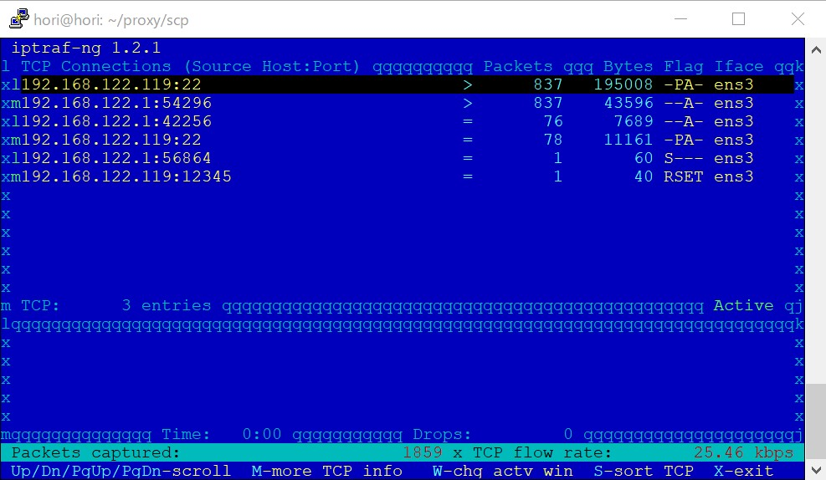

Slide 30
・デバッグ出力を転送するための出力先ファイル操作の横取り
eBPFアプリケーションはeBPFプログラムのデバッグ出力を特殊なファイルから取得する。そこで、このファイルに対するopenやreadといったシステムコールを横取りできるようにしているが、現時点ではまだうまく実装できていない。
・様々な種類のeBPFアプリケーションに対応するためのシステムのアップグレード
TeleBPFを用いない場合でも、ringbufやmmapを使うeBPFアプリケーションが動作していなかった。動作しない原因を調査し、最終的にeBPFアプリケーションのためのライブラリのBCC、コンパイラのLLVM、OSを更新した。その結果、これらの機能を用いるeBPFアプリケーションが動作するようになった。
Notes:
今からeBPFプログラムを送り込むことによるVM内のシステム監視 と題して九州工業大学の堀恭介が発表します。
Telebpfについてゆっくり

Slide 31
従来のエージェント方式に対する利点
事前のインストールや保守作業を行う必要がない
  常に最新のeBPFプログラムが動的に送り込まれる
プロセスとして動くエージェントより詳細な情報を取得できる
  eBPFプログラムはOS内で実行される
OS内で実行してもシステムが不安定にならない
  eBPFプログラムはロード時に検査器を用いて安全性が検査される
エージェント方式
TeleBPF
VM
エージェント
OS
VM
eBPFプログラム
エージェント
OS
Notes:
例：変なメモリにアクセスしない（危険をもちいるなら,OSを破壊してしまう可能性がある）
無限ループしてシステムが応答しなくならないようにするために・・・
この方法はエージェント方式と比べて様々な利点を持っています．
まず・・・ありません．
これは下のようにエージェントをインストールするわけでは無く・・・仕組みとなっているためです．
また，先ほどのプロセスとカーネルモジュールの一長一短の問題もTeleBPFであれば解決されます．
eBPFプログラムはOS内で実行されるため，プロセスとして実行した場合と異なり・・・
またeBPFには検査器という機能があり，プログラムのロード時にプログラムの安全性が検査されるため，カーネルモジュールとして実行した場合と異なりシステムが不安定にはなりません．

Slide 32
イントロスペクション方式に対する利点
低レベルなVMのメモリ解析が不要になる
  eBPFプログラムはOS内の情報を直接、取得可能
OSバージョンの違いの影響も受けにくい
  eBPFではOSのデータ構造がある程度抽象化されているため
SEVなどによるVMのメモリ暗号化の影響を受けない
  eBPFプログラムはVM内で実行され、復号後のメモリにアクセス可能
イントロスペクション方式
TeleBPF
OS
VM
VM
eBPFプログラム
eBPFプログラム
SEV
メモリ
SEV
Notes:
続いてイントロスペクション方式と比べた際の利点です．
まず，下のように（アニメーション）・・・
これはeBPFプログラムはVM内で実行されるため、CPUによって復号されたメモリ上のデータにアクセスすることが可能であるためです．
また，・・・
これは・・・
また，eBPFではOSのデータ構造がある程度抽象化されているため，・・・です．

Slide 33
TeleBPFのオーバヘッド
eBPFプログラムをロードする処理にかかる時間を測定
  TeleBPFを用いることにより11ms増加
  eBPFアプリケーションの実行開始時にのみ行われるため影響は小さい
eBPFプログラムから情報を取得するのにかかる時間を測定
  TeleBPFを用いると18µs増加したが、一般的な監視では問題ない
Notes:
次にアプリケーションの実行時間をロード部分と情報取得部分に分けて計測しました．
ロード部分は左下であり，結果約90ミリ秒増加しました．しかしこれはアプリケーションの実行開始時にのみ行われるため影響は小さいと考えられます．
一方，情報取得部分は→下であり，結果約0.4ミリ秒増加しました．これはロード部分と違いアプリケーションの情報取得の動作毎に繰り返し頻繁に行われるためより改善するべき部分であると考えられます．
また・・でした．このため性能においてTeleBPFが劣っているわけではないと考えられます．

Slide 34
今後の計画と進捗
eBPFアプリケーションによる特殊ファイルへのアクセスをVMに転送する実装を完了した
リングバッファを用いるeBPFアプリケーションに対応
  必要なシステムコールには対応するように実装を完了した
  VM内のeBPFプログラムとメモリを共有する必要
より多くのBPF関連システムコールに対応

Slide 35
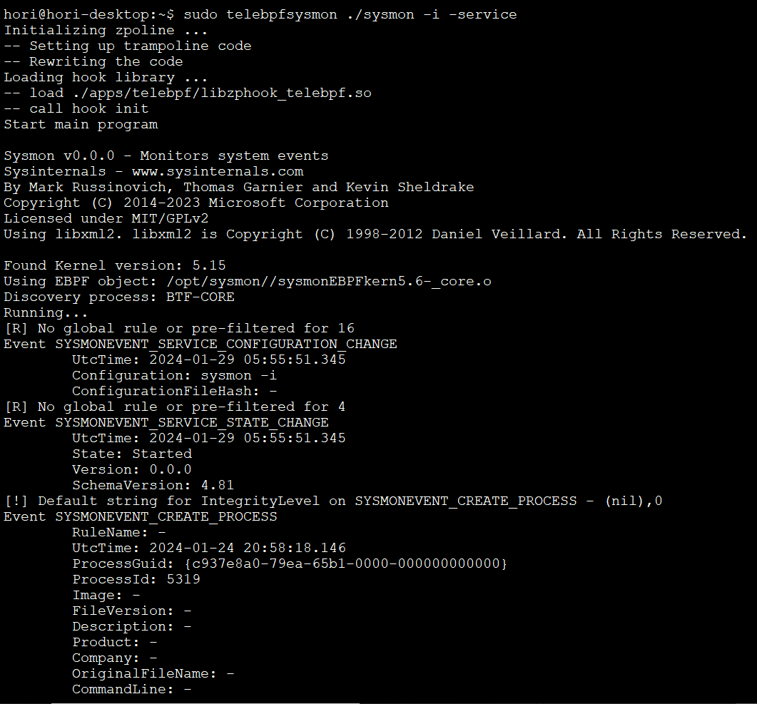
動作確認
SysmonForLinuxの動作確認
  システムの行動を監視しログという形で記録するツール
実行結果
  プロセスが実行されるたびに情報のログが取得できることを確認
Notes:
2つの環境変数を指定（LIBZPHOOK＝フック（特定の箇所で処理を追加）、LD_PRELOAD＝ラップ（機能やデータを別の形、形式にする））
send?open?
まず，動作確認として・・
結果下の写真のようになり，・・
また・・しました．
結果は右の通りであり，・・
また，kfuncs等は・・
それ以外のイベントには対応しました．

Slide 36
Sysmonにおけるオーバヘッド
eBPFプログラムをロードする処理にかかる時間を測定
  TeleBPFを用いることにより11msだけ増加
eBPFプログラムから情報を取得するのにかかる時間を測定
  プロセスの監視による情報取得は24µs増加
  ログ出力の取得は23µs増加
Notes:
VMのCPU数によってmmapの使用回数が変わるため
＊今回、情報取得部分につきましては、先ほどの動作確認にあった２つのプログラムを用いてそれぞれオーバーヘッドを計測しました。
次にアプリケーションの実行時間をロード部分と情報取得部分に分けて計測しました．
ロード部分は左下であり，結果約90ミリ秒増加しました．しかしこれはアプリケーションの実行開始時にのみ行われるため影響は小さいと考えられます．
一方，情報取得部分は→下であり，結果約0.4ミリ秒増加しました．これはロード部分と違いアプリケーションの情報取得の動作毎に繰り返し頻繁に行われるためより改善するべき部分であると考えられます．
また・・でした．このため性能においてTeleBPFが劣っているわけではないと考えられます．

Slide 37
マップとリングバッファによる情報取得オーバヘッド
システムコールを用いた情報取得にかかる時間を測定
  TeleBPFを用いることにより0.23~1.09msだけ増加
リングバッファを用いた情報取得にかかる時間を測定
  eBPF制御システムコールによる情報取得は8~12µs増加
共有メモリを使用することでより効率的に取得することが可能
Notes:
＊今回、情報取得部分につきましては、先ほどの動作確認にあった２つのプログラムを用いてそれぞれオーバーヘッドを計測しました。
次にアプリケーションの実行時間をロード部分と情報取得部分に分けて計測しました．
ロード部分は左下であり，結果約90ミリ秒増加しました．しかしこれはアプリケーションの実行開始時にのみ行われるため影響は小さいと考えられます．
一方，情報取得部分は→下であり，結果約0.4ミリ秒増加しました．これはロード部分と違いアプリケーションの情報取得の動作毎に繰り返し頻繁に行われるためより改善するべき部分であると考えられます．
また・・でした．このため性能においてTeleBPFが劣っているわけではないと考えられます．

Slide 38
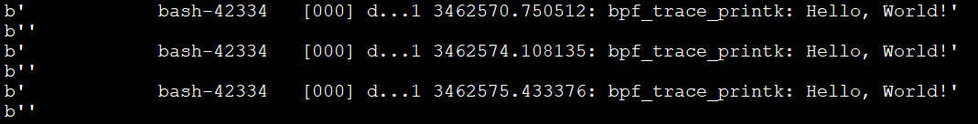
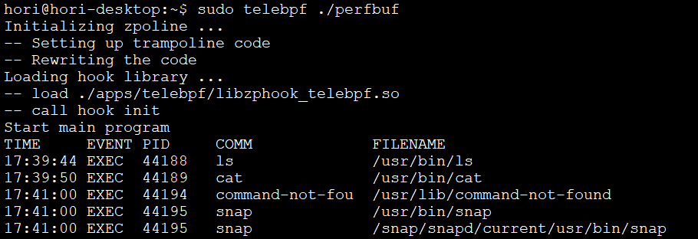
TeleBPFの動作確認
VM内で実行したeBPFプログラムのログ出力を取得
  cloneシステムコールが実行されるたびにログが取得できることを確認
perfを用いたeBPFプログラムの情報を取得
  VMで実行したコマンドの情報が取得できることを確認
Notes:
2つの環境変数を指定（LIBZPHOOK＝フック（特定の箇所で処理を追加）、LD_PRELOAD＝ラップ（機能やデータを別の形、形式にする））
send?open?
まず，動作確認として・・
結果下の写真のようになり，・・
また・・しました．
結果は右の通りであり，・・
また，kfuncs等は・・
それ以外のイベントには対応しました．

Slide 39
動作確認
pythonを用いてeBPFプログラムを作成
VM内で実行したeBPFプログラムのログ出力を取得
  cloneシステムコールが実行されるたびにログが取得できることを確認
Notes:
2つの環境変数を指定（LIBZPHOOK＝フック（特定の箇所で処理を追加）、LD_PRELOAD＝ラップ（機能やデータを別の形、形式にする））
send?open?
まず，動作確認として・・
結果下の写真のようになり，・・
また・・しました．
結果は右の通りであり，・・
また，kfuncs等は・・
それ以外のイベントには対応しました．

Slide 40
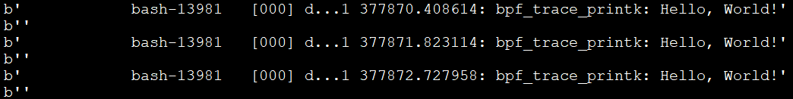
動作確認
pythonを用いてeBPFプログラムを作成
  OSバージョンはホストVM両方ともLinux 5.15.0-89
VM内で実行したeBPFプログラムのログ出力を取得
  cloneシステムコールが実行されるたびにログが取得できることを確認
Notes:
2つの環境変数を指定（LIBZPHOOK＝フック（特定の箇所で処理を追加）、LD_PRELOAD＝ラップ（機能やデータを別の形、形式にする））
send?open?
まず，動作確認として・・
結果下の写真のようになり，・・
また・・しました．
結果は右の通りであり，・・
また，kfuncs等は・・
それ以外のイベントには対応しました．

Slide 41
マップとリングバッファによる情報取得オーバヘッド
システムコールを用いた情報取得にかかる時間を測定
  TeleBPFを用いることにより0.20~1.05msだけ増加
リングバッファを用いた情報取得にかかる時間を測定
  eBPF制御システムコールによる情報取得には0.3~0.35µsかかる
共有メモリを使用することでより効率的に取得することが可能
Notes:
＊今回、情報取得部分につきましては、先ほどの動作確認にあった２つのプログラムを用いてそれぞれオーバーヘッドを計測しました。
次にアプリケーションの実行時間をロード部分と情報取得部分に分けて計測しました．
ロード部分は左下であり，結果約90ミリ秒増加しました．しかしこれはアプリケーションの実行開始時にのみ行われるため影響は小さいと考えられます．
一方，情報取得部分は→下であり，結果約0.4ミリ秒増加しました．これはロード部分と違いアプリケーションの情報取得の動作毎に繰り返し頻繁に行われるためより改善するべき部分であると考えられます．
また・・でした．このため性能においてTeleBPFが劣っているわけではないと考えられます．

Slide 42

情報取得オーバヘッド
システムコール全体の時間を測定
  vsockによりオーバヘッドを19~74%に抑えることができる
システムコールとリングバッファを用いた場合の時間を測定
  TeleBPFによりシステムコールは0.20~1.05msだけ増加
  リングバッファによる情報取得には0.3~0.55µsかかる
情報取得性能
Notes:
＊今回、情報取得部分につきましては、先ほどの動作確認にあった２つのプログラムを用いてそれぞれオーバーヘッドを計測しました。
次にアプリケーションの実行時間をロード部分と情報取得部分に分けて計測しました．
ロード部分は左下であり，結果約90ミリ秒増加しました．しかしこれはアプリケーションの実行開始時にのみ行われるため影響は小さいと考えられます．
一方，情報取得部分は→下であり，結果約0.4ミリ秒増加しました．これはロード部分と違いアプリケーションの情報取得の動作毎に繰り返し頻繁に行われるためより改善するべき部分であると考えられます．
また・・でした．このため性能においてTeleBPFが劣っているわけではないと考えられます．

Slide 43
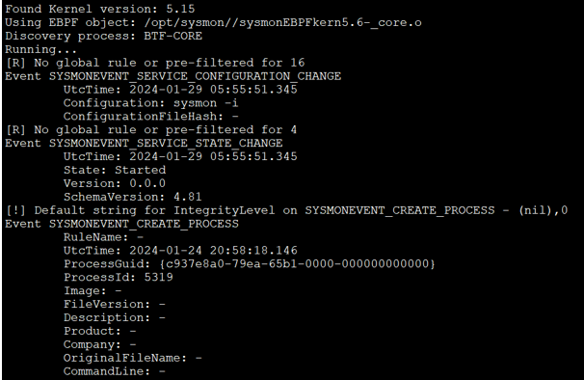
動作確認
SysmonForLinuxの動作確認
  システムの行動を監視しログという形で記録するツール
実行結果
  プロセスが実行されるたびに情報のログが取得できることを確認
Notes:
2つの環境変数を指定（LIBZPHOOK＝フック（特定の箇所で処理を追加）、LD_PRELOAD＝ラップ（機能やデータを別の形、形式にする））
send?open?
まず，動作確認として・・
結果下の写真のようになり，・・
また・・しました．
結果は右の通りであり，・・
また，kfuncs等は・・
それ以外のイベントには対応しました．

